Slide 1
刀具夾持狀態 即時監測系統開發設計
隊伍名稱：監控熱潮，持久夾緊不鬆放
隊員姓名：呂易修、陳彥哲、趙宣皓、郭彥廷
指導教授：陳紹賢

Slide 2
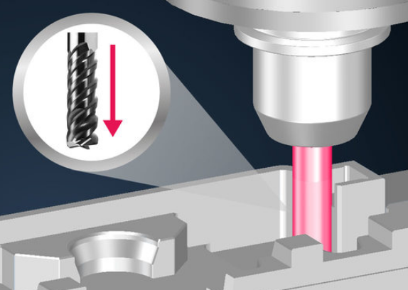
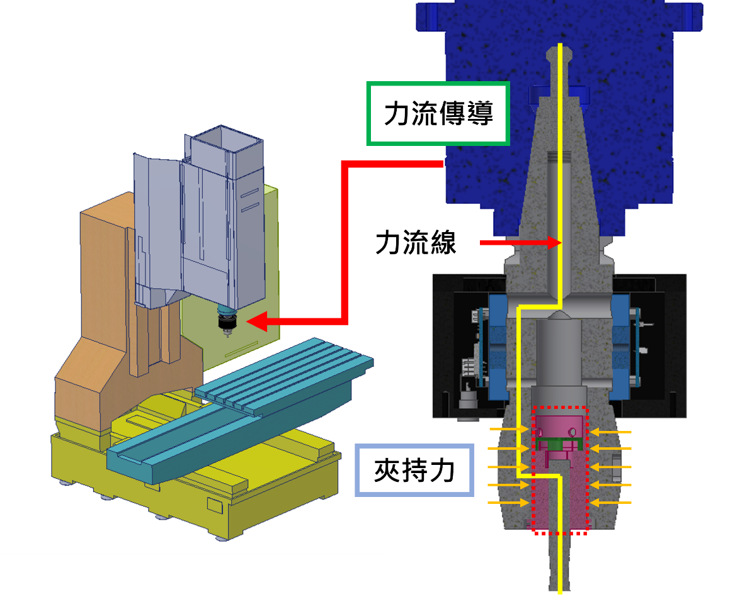
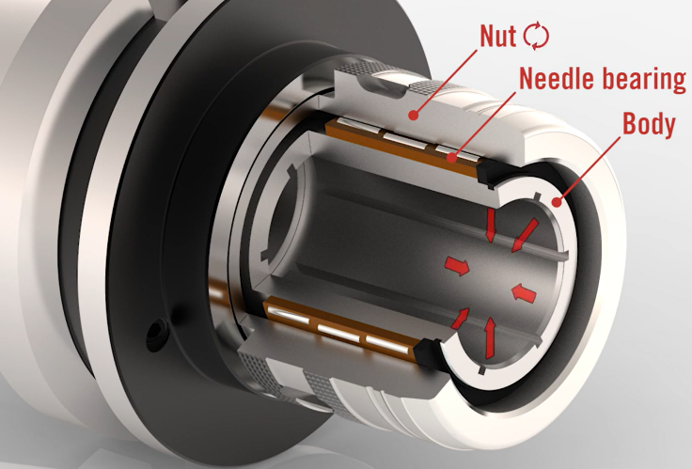
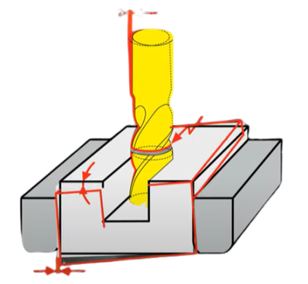
開發目的與動機

Slide 3
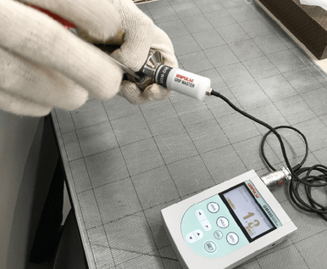
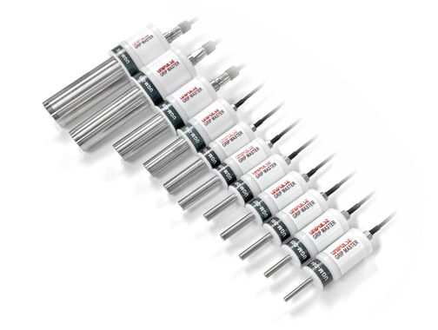
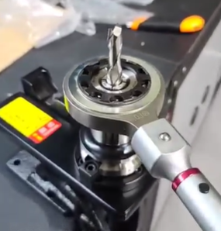
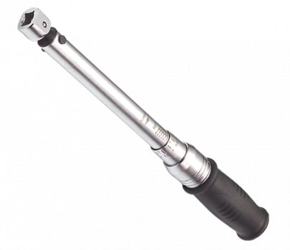
開發目的與動機
檢測夾持力
以上方法皆屬於線下量測
扭力板手 鎖固刀把，設定夾持力
動態切削時
完全無法得知
刀具夾持狀況的變化

Slide 4
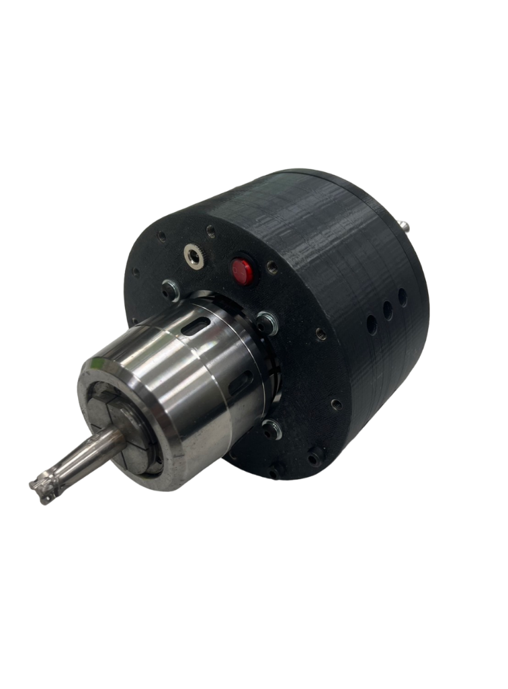
特點及創新性
01
刀具夾緊扭矩力直接測量
02
動態夾緊扭矩即時量測與監測
03
數據可視化，簡易人機介面
04
無線傳輸，多特徵輔助應用
刀具夾持力與切削溫度量測刀把

Slide 5
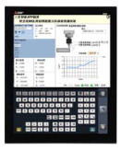
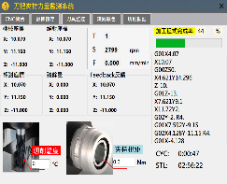
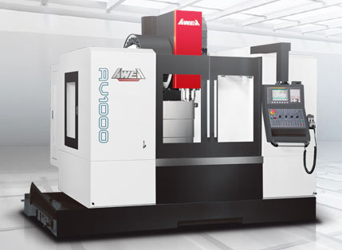
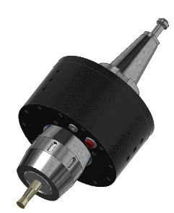
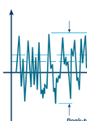
系統運行架構
機台層
感測器層
控制器層 (三菱)
夾持監測
刀具脫落預警
無線夾持量測刀把
三菱控制器介面
切削振動
切削溫度
(磨耗評估輔助)
即時刀具狀態監測
數據收集與評估

Slide 6
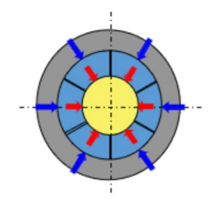
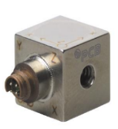
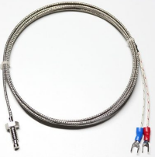
軟體開發目的
輔助感測儀器
夾持狀態檢知
三菱控制器
切削振動、切削溫度
夾緊扭矩量測
刀具位移預警
刀具磨耗評估輔助
不停機方式檢知刀具狀態
預測性維護
降低產品不良率
三菱智能APP !

Slide 7
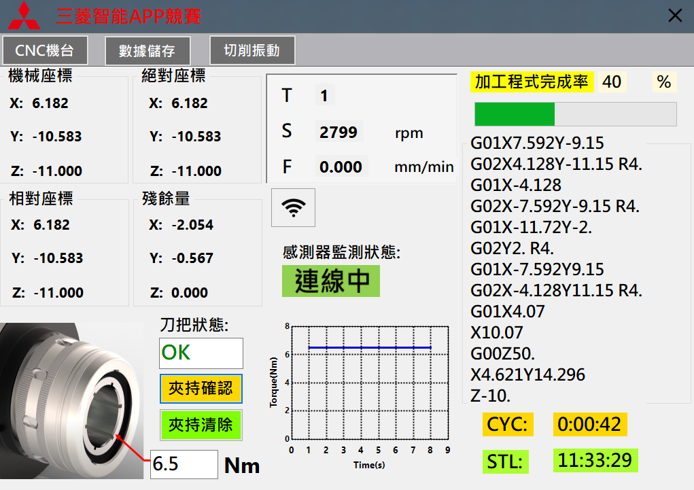
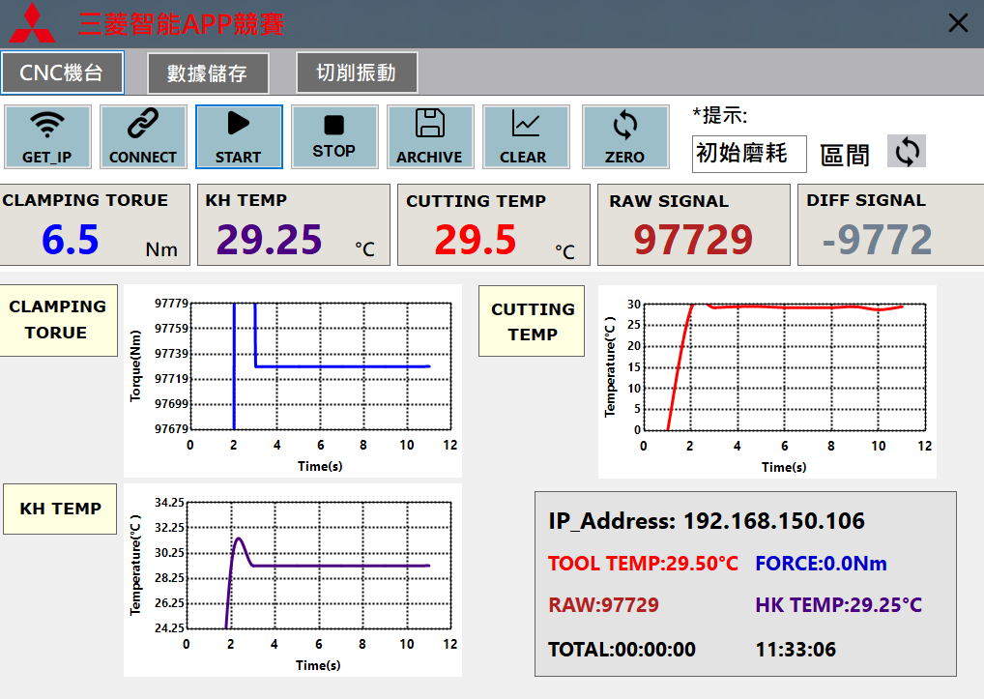
軟體功能介紹
常駐介面
機台參數顯示
連線設備
數據儲存介面
磨耗區間
輔助判斷
刀具狀態顯示
預警刀具位移
夾持扭矩、切削溫度
可視化圖表

Slide 8
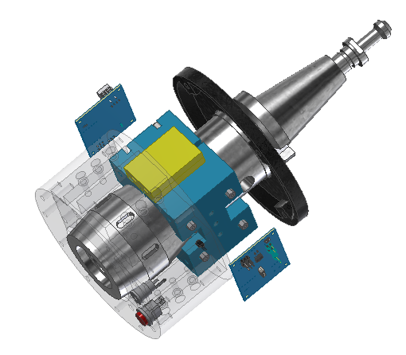
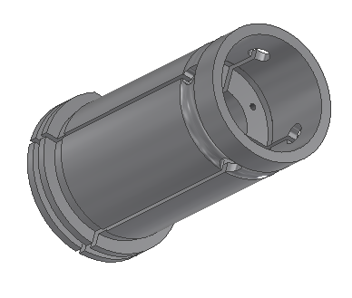
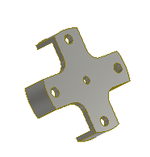
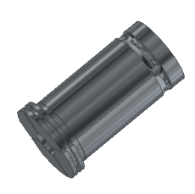
系統架構
主控制電路板
BT40滾針刀把
彈性筒夾
7.4v電池
夾持力量測刀把
十字感測元件
副控制電路板
外殼
$$δ_{Z}=\frac{F}{k}=\frac{ε⋅E⋅A}{k}$$
量測原理
力量轉換位移原理：
$F$: 刀把夾持扭矩(Nm) $k$: 剛性係數(N/mm)
$ε: 應變規測$得應變 A: 截面積

Slide 9
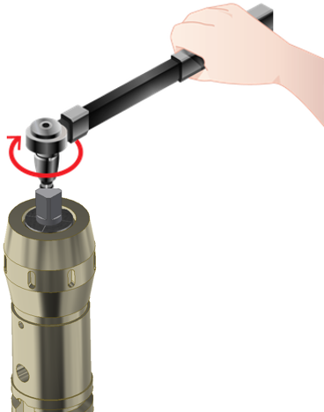
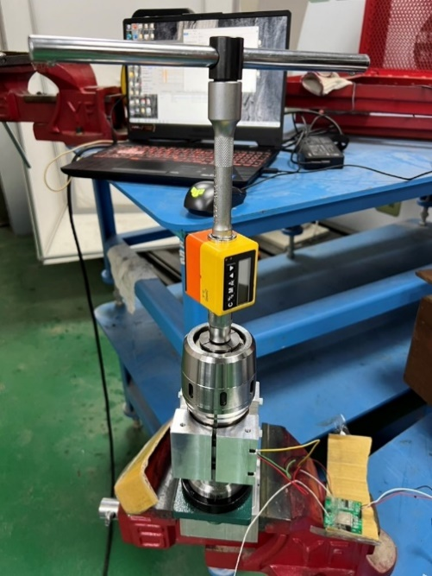
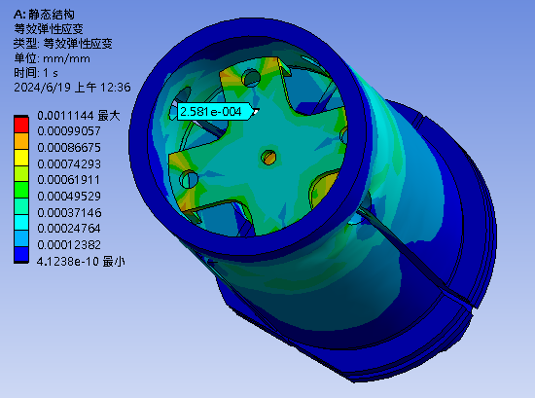
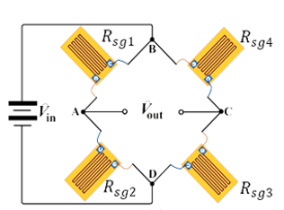
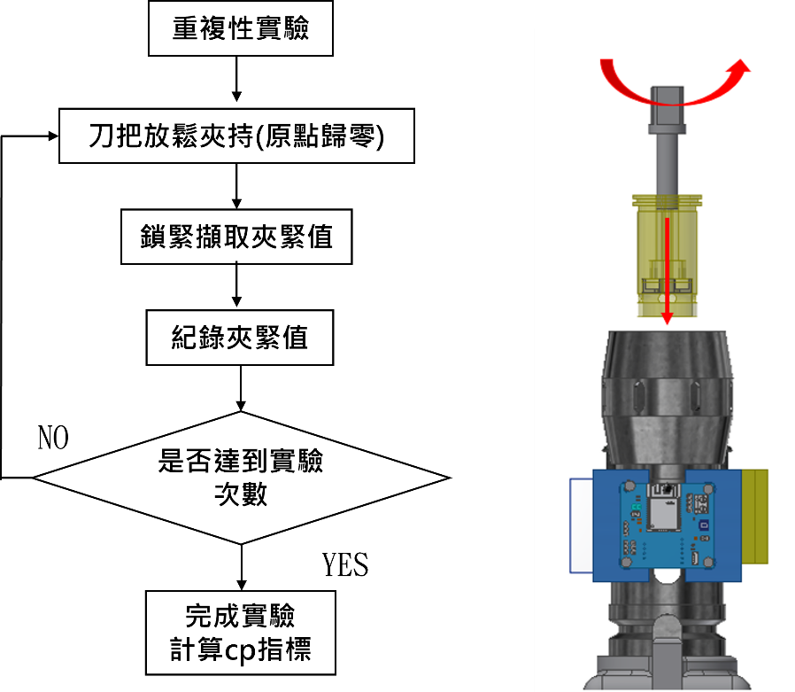
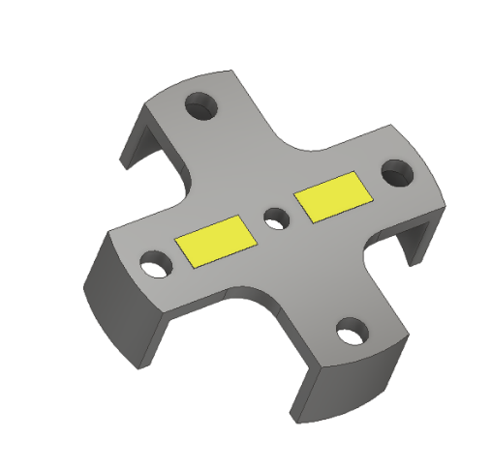
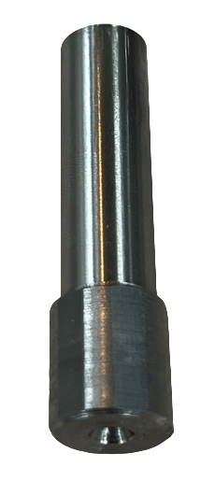
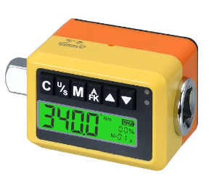
原理說明
找出刀把最大扭力
換算力量分析元件
定義出量測範圍
20~60Nm (扭矩)
最佳形狀與黏貼位置
滿足安全性(小於205MPa)
應變規可量應變(大於$5×{10}^{−6 }$)
60Nm
力矩平衡
滑動摩擦原理
應變規全橋黏貼於十字元件
$$V_{out}=V_{in}×[\frac{R_{sg3}}{{(R}_{sg3}+R_{sg4})}−\frac{R_{sg2}}{\left(R_{sg1}+R_{sg2}\right)}]$$
應變規全橋黏貼
$$M=F_{friction}×r$$
感測器設計
$$F_{friction}=μ×N$$
單位校正
市售扭力器得知
最大扭矩60Nm

Slide 10
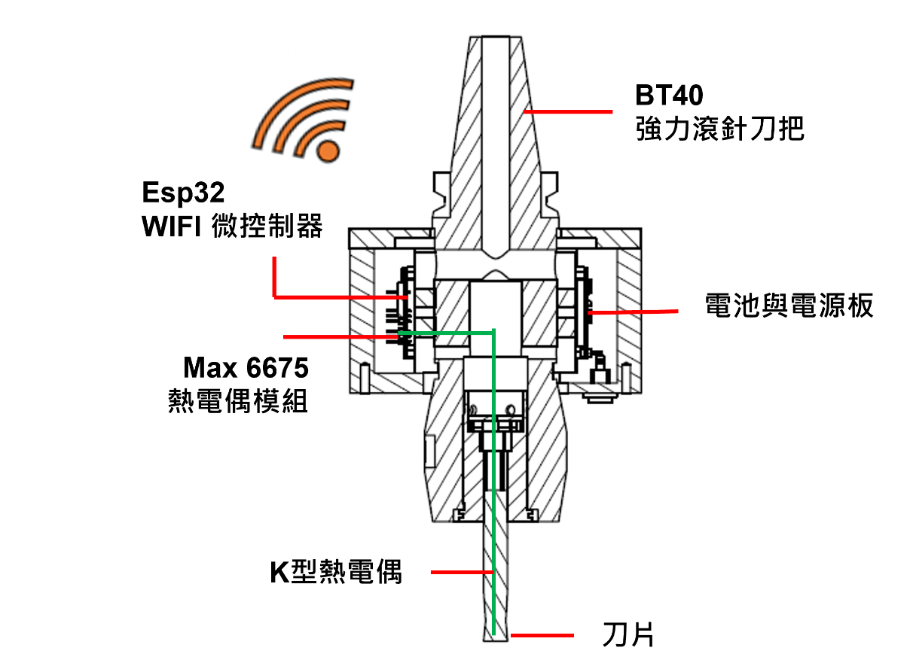
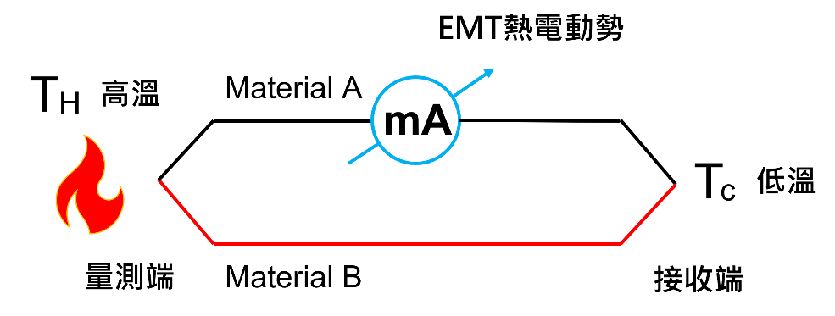
原理說明
附屬功能
溫度刀把
量測切削溫度
作為判斷磨耗趨勢依據
0℃～ 1024℃的測溫範圍
轉換器溫度分辨率為0.25°C
塞貝克效應（Seebeck Effect）
溫度原理
$$ΔV=S\left(T\right)×ΔT$$

Slide 11
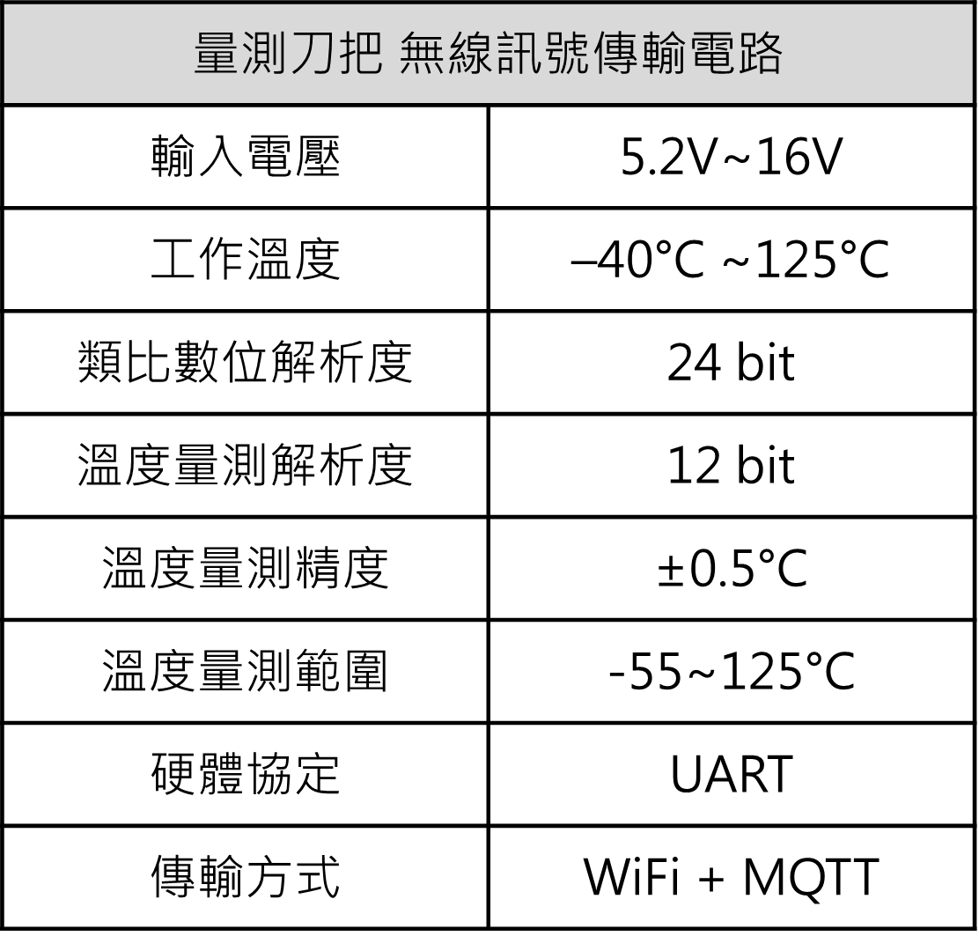
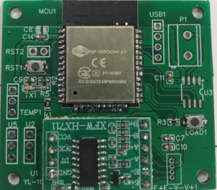
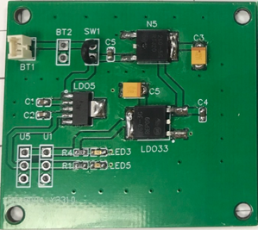
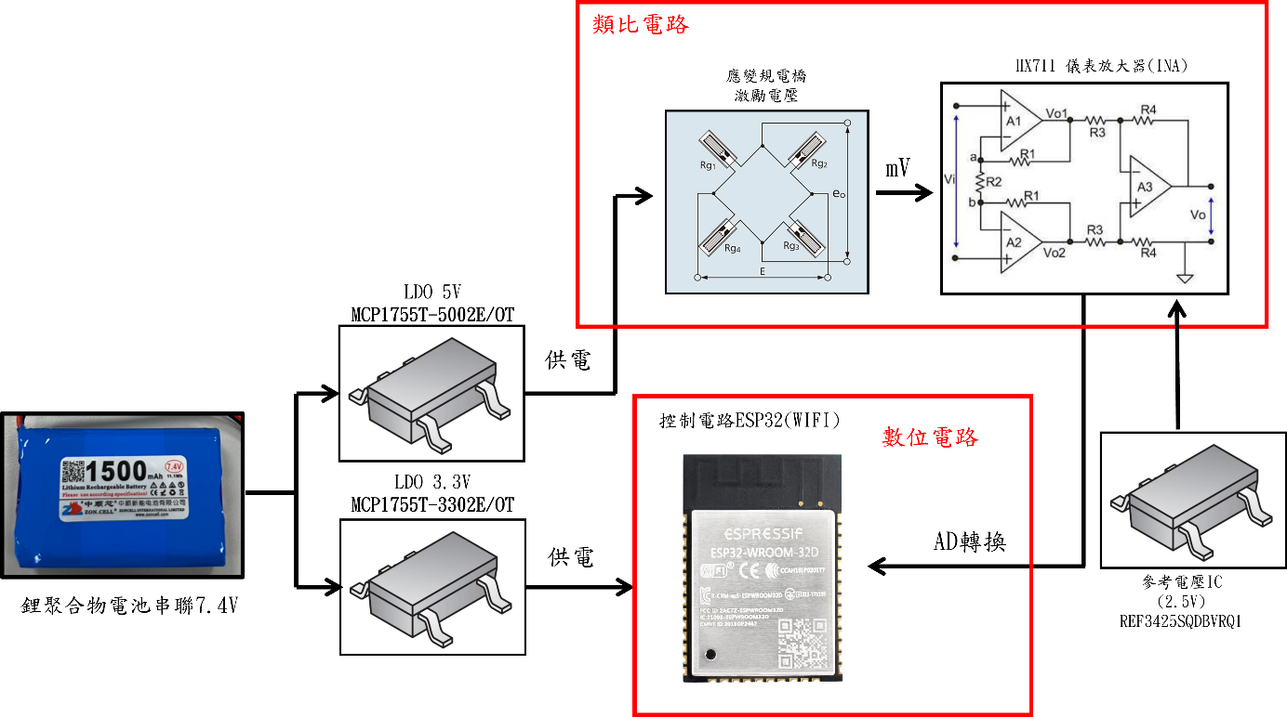
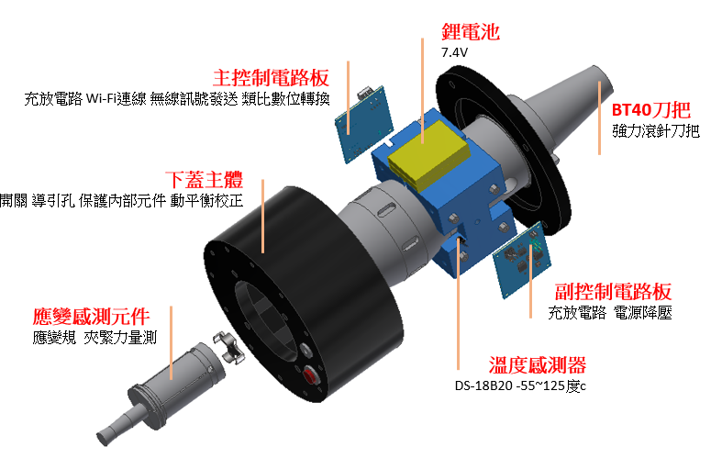
電路說明
功能板
電源板
電路板
電路配置

Slide 12
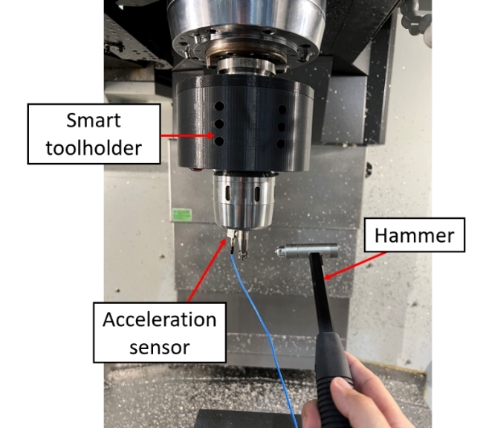
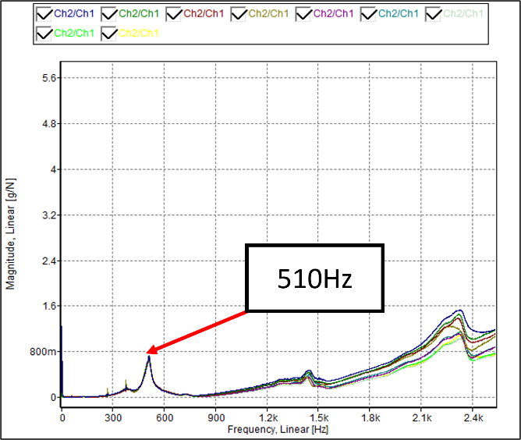
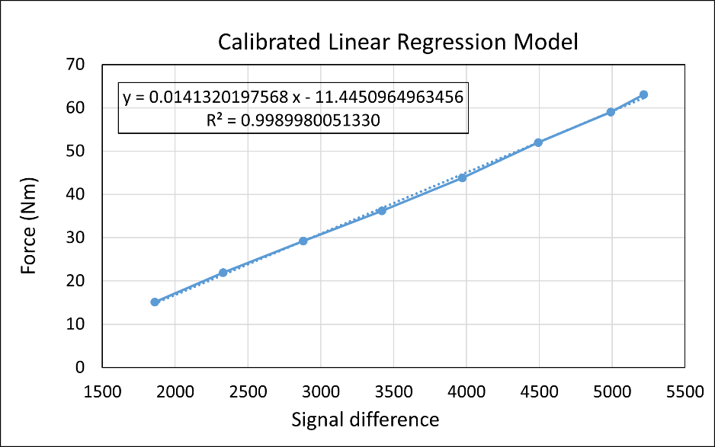
設備校正
固有頻率
主軸上:510Hz
懸吊:3356Hz
模態測試
$f_{c}=\frac{n×N}{60}$
得知最高轉速
7000rpm為116Hz
符合大於應用4倍之規定
穩定性誤差小於1%
線性度:2.89%F.S.
靈敏度:2.78mV/Nm
最大誤差率:2.42%
重複性:B等級
靜態訊號穩定性
動態訊號旋轉穩定性
設備精度
線性度
靈敏度
誤差率
重複性

Slide 13
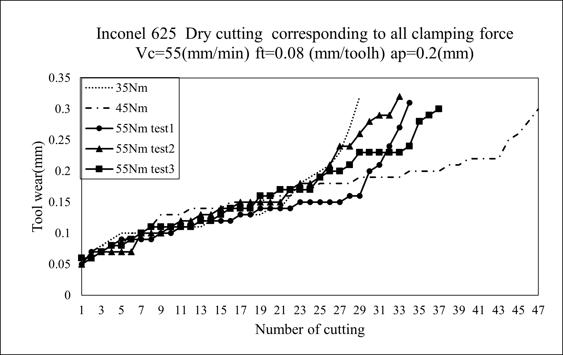
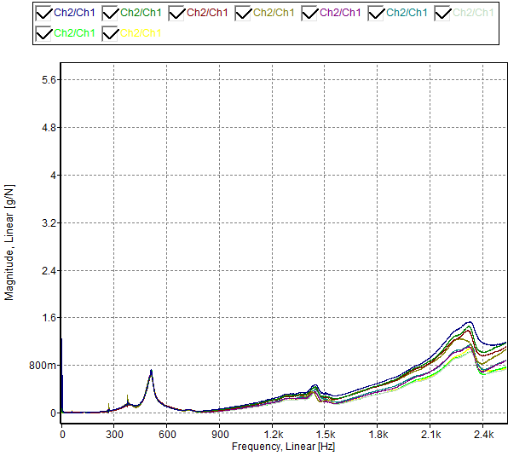
切削驗證
採用超合金Inconel-625 進行切削輔助成效的驗證
1. 定參數對於不同夾持力
刀具磨耗提升62.07%
2. 切削重複性為92.41%
3. 20~60Nm夾持力不同
不影響固有頻率的改變
4. 劇烈磨耗區間振動由
35Nm→45Nm→ 55Nm
振動值提升22% 與 18%
振動 隨夾持剛性提升

Slide 14
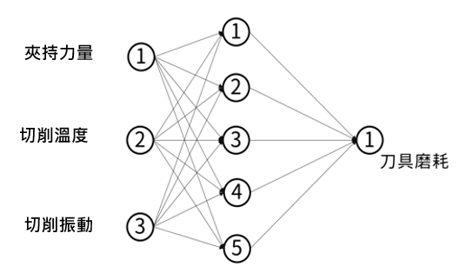
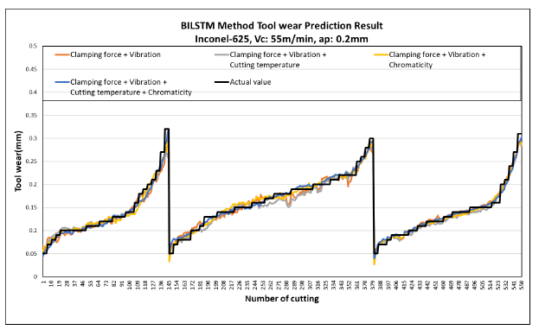
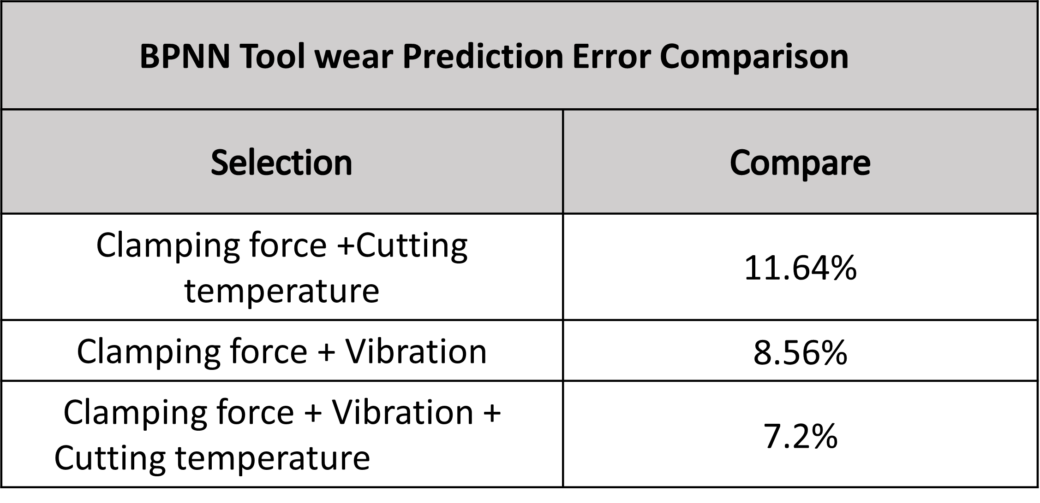
預測模型
平均絕對誤差百分比
$$MAPE=\frac{100\%}{n}\sum_{i=1}^{n}{\left|\frac{{\hat{y}}_{i}−y_{i}}{y_{i}}\right|}$$
數值 | 等級
MAPE < 10% | 高準確度預測能力
10% < MAPE < 20% | 良好預測能力
20% < MAPE <50% | 合理預測能力
50% < MAPE | 不準確預測能力

Slide 15
實際切削展示

Slide 16
產品特點
1
即時刀具狀態預警提示(刀具掉落)
2
不停機方式提醒刀具狀態
3
系統多特徵應用
提供精確數據評估與監測
4
預防性功能，降低維護成本

Slide 17
實機展示

Slide 18
感謝聆聽
Thanks for listening

